Slide 1


Slide 2
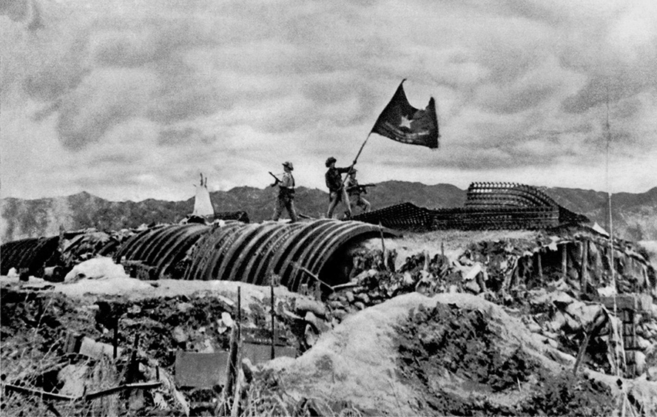


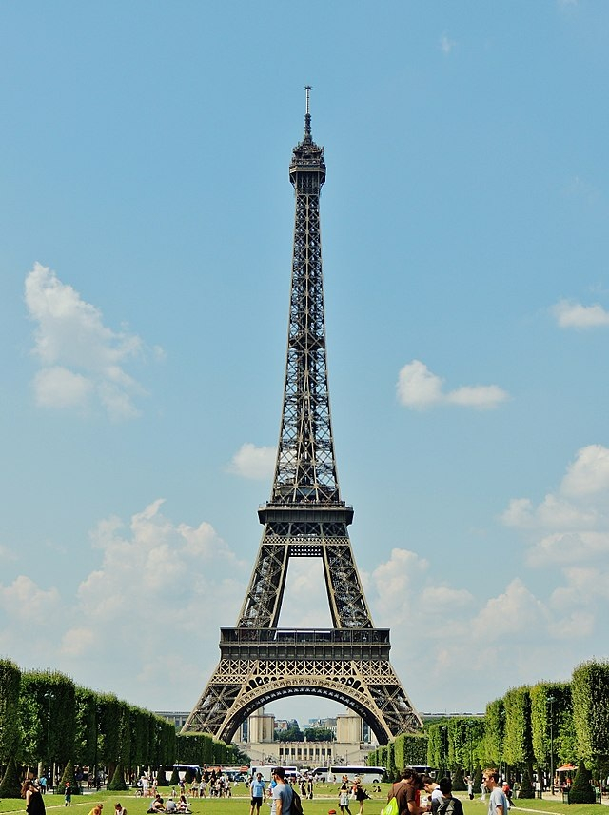

LẬT MẢNH GHÉP
1
2
3
4

Slide 3

Một số thông tin thú vị về nước Pháp
- Ốc Sên là món ăn khoái khẩu của người Pháp.
- Tour de France là một trong những giải đua xe đạp lâu đời nhất thế giới.
- Tháp Eifel được xem là biểu tượng của nước Pháp.
- Pháp là cái nôi của khẩu hiệu nổi tiếng “Tự do – Bình Đẳng – Bác Ái”

Slide 4

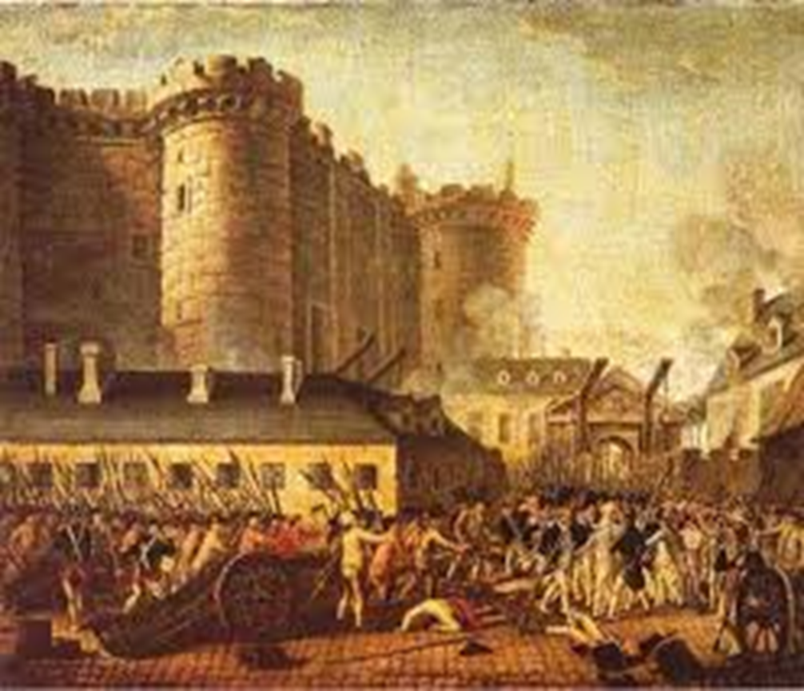
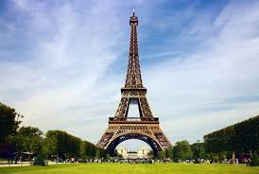
BÀI 2: CÁCH MẠNG TƯ SẢN PHÁP CUỐI THẾ KỈ XVIII

Slide 5

1. NƯỚC PHÁP TRƯỚC CÁCH MẠNG:
a. Tình hình kinh tế:
Nền kinh tế Pháp trước cách mạng có đặc điểm gì?
- Nông nghiệp: lạc hậu, công cụ và phương thúc canh tác thô sơ.
- Công thương nghiệp: kinh tế TBCN đã phát triển, nhưng bị phong kiến kìm hãm, cản trở.

Slide 6
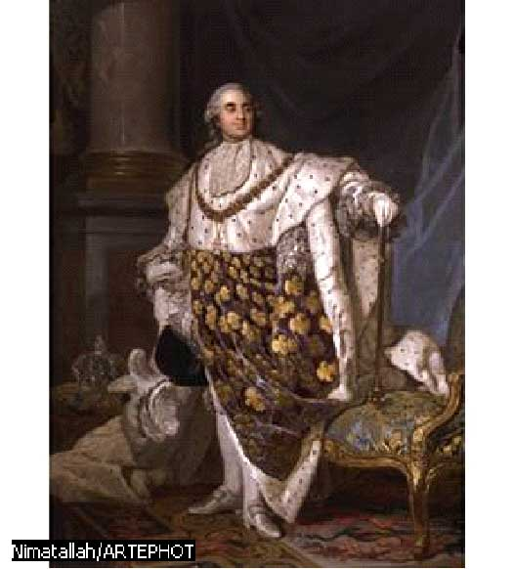

1. NƯỚC PHÁP TRƯỚC CÁCH MẠNG:
b. Tình hình chính trị - xã hội:
- Chính trị: Pháp là nước quân chủ chuyên chế do Vua Lu-i XVI đứng đầu.
Từ hình ảnh trên em hãy cho biết đặc điểm chính trị của nước Pháp?
ĐỐ
ĐỐ
ÔNG LÀ AI?

Slide 7
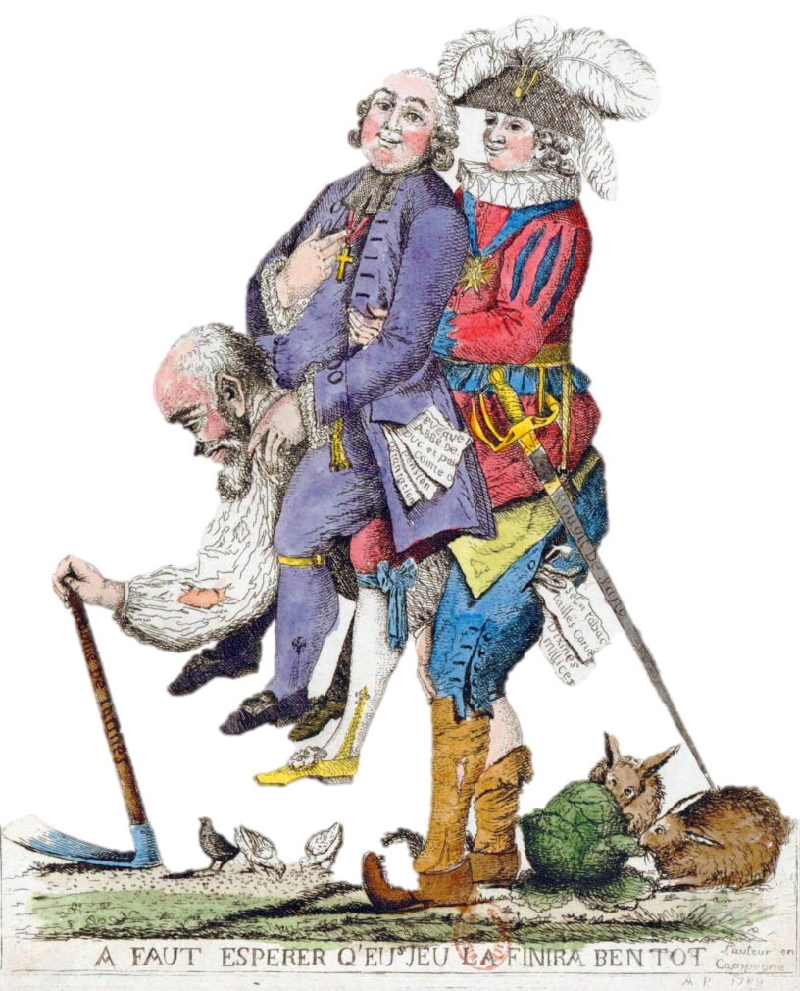
1. NƯỚC PHÁP TRƯỚC CÁCH MẠNG:
b. Tình hình chính trị - xã hội:
TĂNG
LỮ
QUÝ
TỘC
Em hãy thử đoán xem những người trong bức tranh họ là ai?
Em hãy miêu tả lại những gì mình nhìn thấy ở bức tranh ?
NÔNG
DÂN

Slide 8
CÁC ĐẲNG CẤP TRONG XÃ HỘI PHÁP
Đeo thanh kiếm dài ở cạnh sườn có nhiều đồ trang sức và mũ lông chim rất cao quý.
Mặc chiếc áo choàng, cổ đeo cây thánh giá, nét mặt sung sướng thỏa mãn.
TĂNG
LỮ
QUÝ
TỘC
Già nua, ốm yếu nhưng lại phải cõng trên lưng hai người to béo.
NÔNG
DÂN
Những văn bản vay nợ, cho thuê, quy định về nghĩa vụ của nông dân.
VĂN TỰ
KHẾ ƯỚC
Thô sơ và lạc hậu, đại diện cho nền nông nghiệp Pháp trước cách mạng.
CÔNG CỤ
LAO ĐỘNG
Chuột, chim câu và thỏ…thường xuyên phá hại mùa màng.
CÁC LOÀI
ĐỘNG VẬT

Slide 9
1. NƯỚC PHÁP TRƯỚC CÁCH MẠNG:
b. Tình hình chính trị - xã hội:
- Xã hội: gồm ba đẳng cấp:
+ Tăng lữ, quý tộc: có mọi quyền lợi, không phải đóng thuế.
+ Đẳng cấp thứ ba (tư sản, nông dân, bình dân thành thị): không có quyền, phải đóng thuế.

Slide 10
Quý tộc
Tăng lữ
Đẳng cấp thứ ba
(nông dân, tư sản, bình dân thành thị)

Slide 11
1. NƯỚC PHÁP TRƯỚC CÁCH MẠNG:
c. Đấu tranh trên lĩnh vực tư tưởng
Nêu hiểu biết của em về trào lưu triết học ánh sáng?

Slide 12
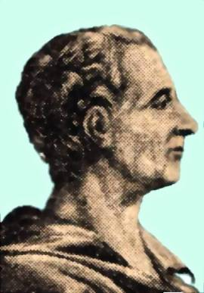
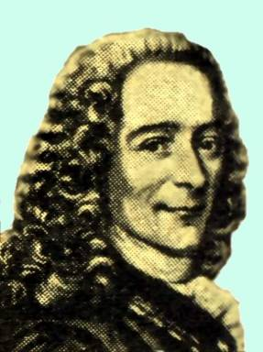
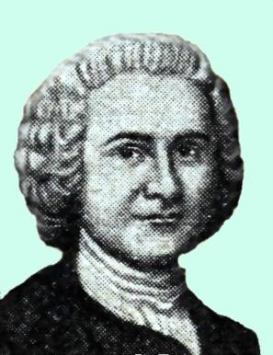
Mông- te-xki-ơ
Vôn-te
Rút-xô
“Hãy đập tan toà nhà của sự dối trá!”
“Xéo nát bọn phong kiến đê tiện”.
“Mọi người sinh ra tự do nhưng ở khắp nơi họ đều mang xiềng xích. Tự do là quyền tự nhiên của con người”.
“Để có tự do chính trị, Chính phủ phải được tổ chức để không một ai có thể đe doạ người khác”.
Notes:
Doan Hung- Khoa Lich Su DH Quy Nhon

Slide 13
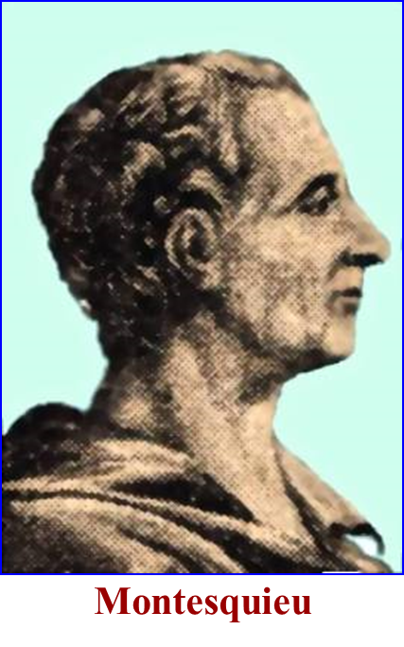
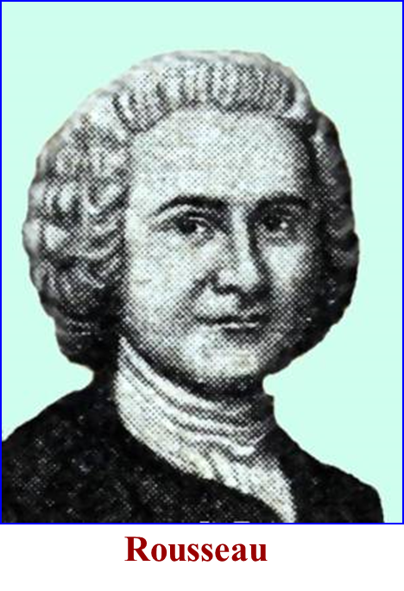
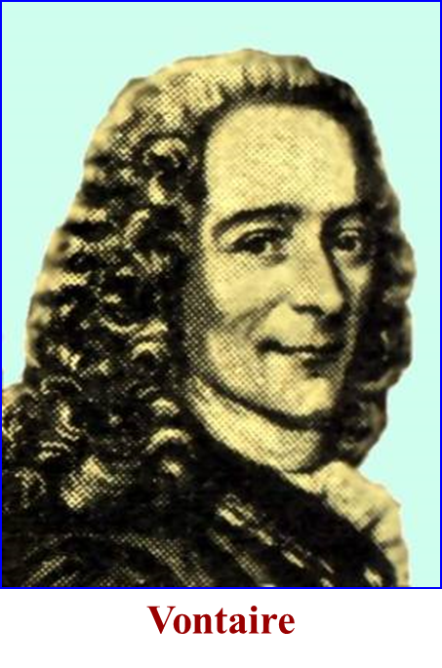
NỘI DUNG
Ý NGHĨA
Lên án, tố cáo chế độ quân chủ chuyên chế, ủng hộ tư tưởng tiến bộ của giai cấp tư sản.
Tấn công vào hệ tư tưởng phong kiến, dọn đường cho cách mạng bùng nổ.
Đề cao quyền tự do của con người
Định hướng cho xã hội mới trong tương lai.

Slide 14
1. NƯỚC PHÁP TRƯỚC CÁCH MẠNG:
Giai cấp tư sản nước Pháp có đặc điểm gì?
d. Cách mạng bùng nổ.
* Nguyên nhân sâu xa
- Giai cấp tư sản có địa vị về kinh tế nhưng không có quyền lực về chính trị
Động lực của cuộc cách mạng
- Nhận được sự ủng hộ của giai cấp nông dân và bình dân thành thị.

Slide 15
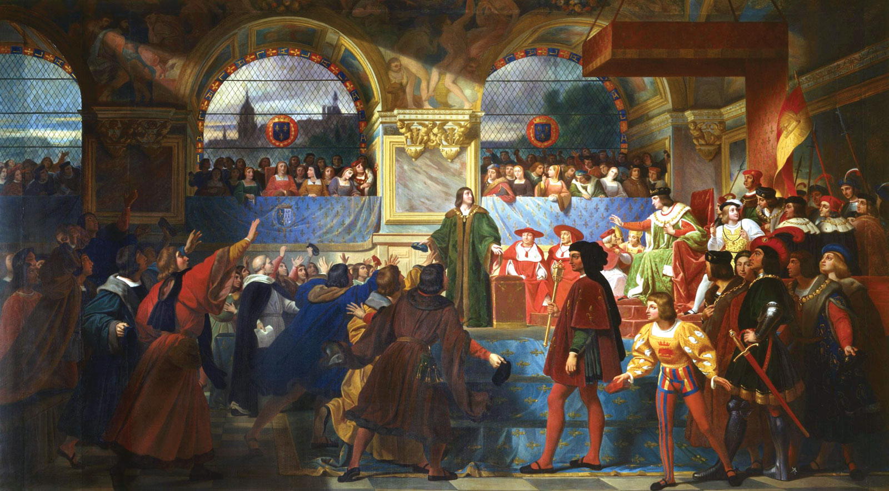
1. NƯỚC PHÁP TRƯỚC CÁCH MẠNG:
Đâu là nguyên nhân trực tiếp dẫn đến cách mạng Pháp bùng nổ?
d. Cách mạng bùng nổ.
* Nguyên nhân trực tiếp
- Nhà vua yêu cầu tăng thuế để có tiền trả nợ cho tư sản dẫn đến đời sống nhân dân khổ cực.
=> Thúc đẩy nhân dân đấu tranh chống chế độ phong kiến. Ngày 14/7/1789, cách mạng bùng nổ.
HỘI NGHỊ BA ĐẲNG CẤP

Slide 16
.
CÁC GIAI ĐOẠN PHÁT TRIỂN CMTS PHÁP CUỐI THẾ KỶ XVIII
Chuyên chính CM Gia-cô-banh
Nền Cộng hòa Gi-rông-đanh
Tư sản công thương cầm quyền
Nền Cộng hòa thứ nhất
Xử tử Vua Lu-i XVI
6/1793-7/1794
Đại tư sản cầm quyền
tuyên ngôn Nhân quyền và dân quyền
Hiến pháp mới
Quân chủ lập hiến
9/1792-6/1793
7/1789-8/1792

Slide 17


MỖI NGÀY MỘT CÂU CHUYỆN

Slide 18

14-7-1789, TẤN CÔNG PHÁO ĐÀI – NGỤC BAXTI

Slide 19
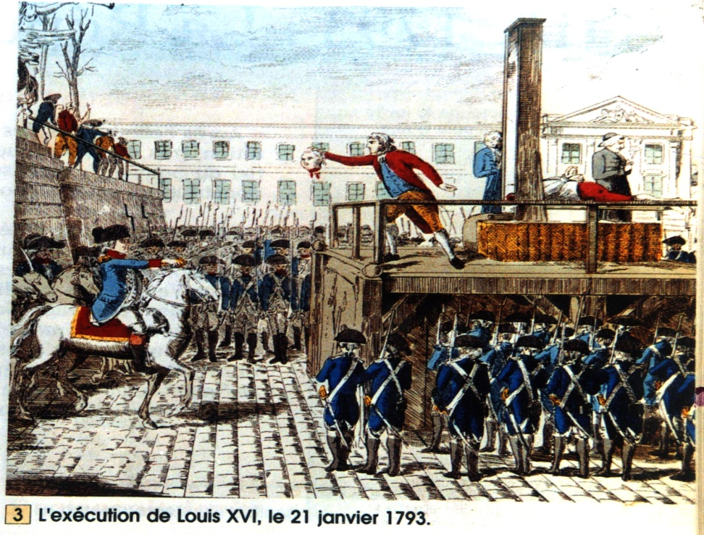
21-1-1793, Lu-i XVI bị xử tử

Slide 20

Tự do
Bình đẳng
Bác Ái

Slide 21
2. Kết quả, ý nghĩa, tính chất và đặc điểm chính của cách mạng tư sản Pháp
Em hãy nêu kết quả, ý nghĩa, tính chất và đặc điểm chính của cuộc cách mạng tư sản Pháp?

Slide 22
2. Kết quả, ý nghĩa, tính chất và đặc điểm chính của cách mạng tư sản Pháp
* Kết quả
Cách mạng tư sản Pháp cuối thế kỉ XVIII:
- Lật đổ chế độ phong kiến, thành lập nền cộng hòa.
- Đưa giai cấp tư sản lên cầm quyền, mở đường cho CNTB phát triển.
* Ý nghĩa
Đối với nước Pháp:
Thiết lập chế độ cộng hòa, thực thi các quyền tự do, dân chủ.
Giải quyết vấn đề ruộng đất cho nông dân
Xóa bỏ chế độ đẳng cấp và quan hệ sản xuất phong kiến.
Đối với thế giới
Tư tưởng tự do, bình đẳng, bác ái được truyền bá rộng rãi
Để lại nhiều bài học cho cách mạng các nước khác.

Slide 23
2. Kết quả, ý nghĩa, tính chất và đặc điểm chính của cách mạng tư sản Pháp
* Tính chất: được xem là cuộc cách mạng tư sản triệt để nhất.
* Đặc điểm chính:
- Hình thức: Một cuộc đấu tranh giai cấp lật đổ chế độ quân chủ chuyên chế và đấu tranh bảo vệ tổ quốc.
- Lãnh đạo: Giai cấp tư sản.

Slide 24

TẬP
LUYỆN

Slide 25
“Cách mạng Pháp xứng đáng là một cuộc đại cách mạng. Nó đã làm biết bao nhiêu việc cho giai cấp của nó, tức là giai cấp tư sản, đến nỗi trọn thế kỉ XIX là thế kỉ đem lại văn minh và văn hóa cho toàn thể nhân loại đã diễn tiến dưới dấu hiệu của cách mạng Pháp”. (Lê-nin)
Vì sao cách mạng tư sản Pháp được coi là một cuộc đại cách mạng?

Slide 26

Em hãy tìm hiểu và giới thiệu về quốc ca, quốc kì nước Pháp hiện nay? Quốc ca và quốc kì Pháp hiện nay có liên quan gì đến cuộc cách mạng tư sản Pháp?
VẬN DỤNG

Slide 27


